Slide 1

為什麼人體需要OMEGA-3???
人體無法自行製造的必需脂肪酸,只能依賴日飲食、食物來獲得而其中最主要的三種脂肪酸分別是EPA、DHA和ALA

Slide 2
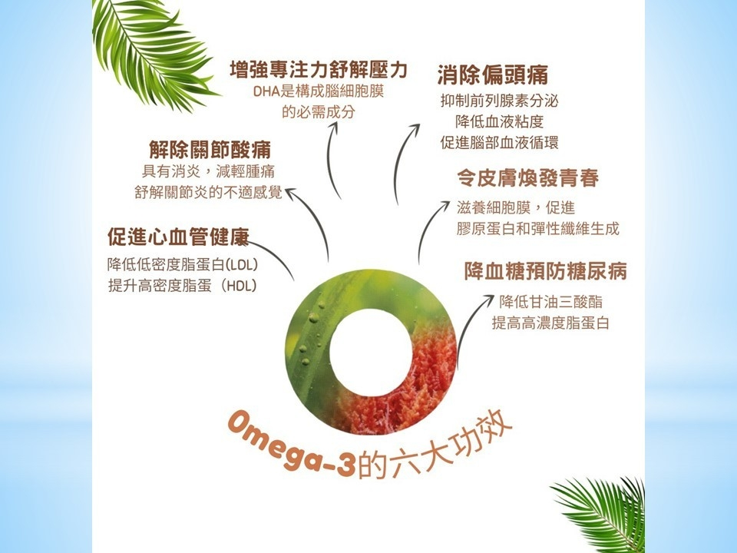


增強專注力舒解壓力
DHA是構成腦細胞膜
的必需成分
消除偏頭痛
抑制前列腺素分泌
降低血液粘度
促進腦部血液循環
解除關節酸痛
具有消炎,減腫痛
舒解關節炎的不適感覺
令皮膚煥發青春
滋養細胞膜,促進
膠原蛋白和彈性纖維生成
促進心血管健康
降低低密度脂蛋白(LOL)
提升高密度脂蛋(HOL)
降血糖預防糖尿病
降低甘油三酸酯
提高高濃度脂蛋白
Omega-3的六大功站

Slide 3
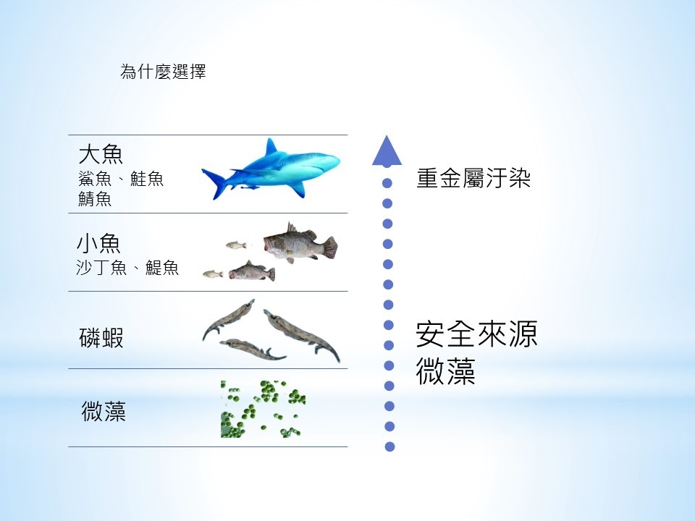

Slide 4
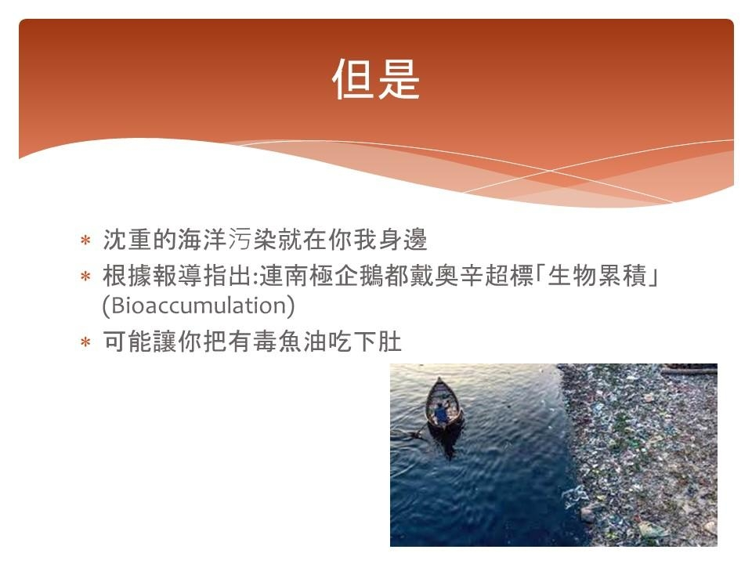
但是
沈重的海洋污染就在你我身邊
根據報導指出:連南極企鵝都戴奧辛標「生物累積」(Bioaccumulation)
可能讓你把有毒魚油吃下肚

Slide 5
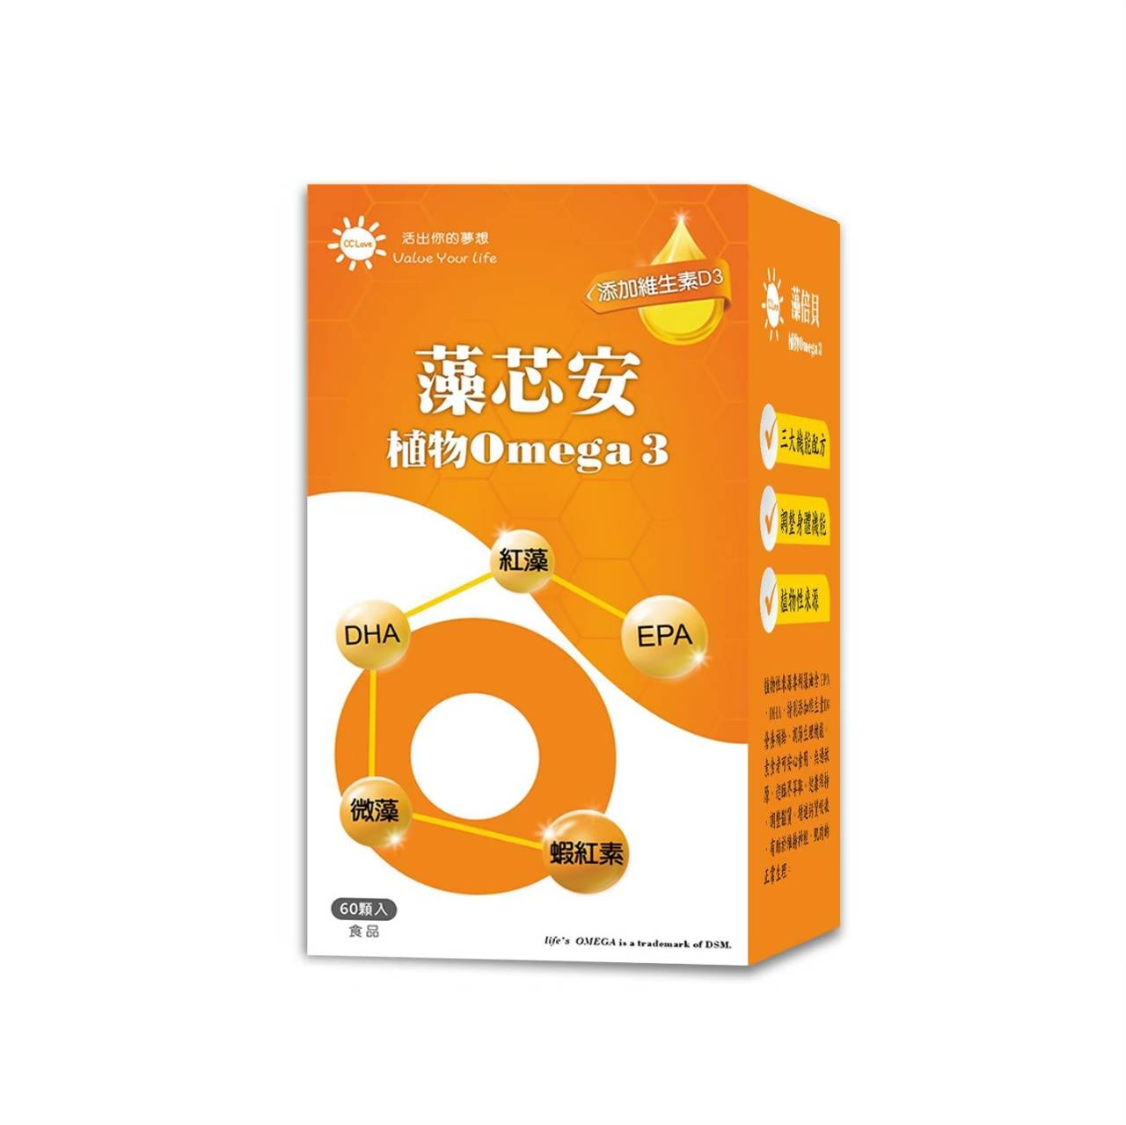
CC LOVE植物性OMEGA3
是一種有助於血液循環健康的三重功效保健品EPA和DHA
1.以兩種植物成分製成和純植物膠囊(不含合成香料)
2.三重功效(改善血液的中性脂肪,血液循環和眼睛乾澀)
3.純植物製造的EPAHA,免受重金屬海洋污染的威脅(利用無菌培養系統)
5.安全及衛生的獨立鋁箔包裝
4.沒有魚腥味
Notes:
.
3.
4.
5.

Slide 6
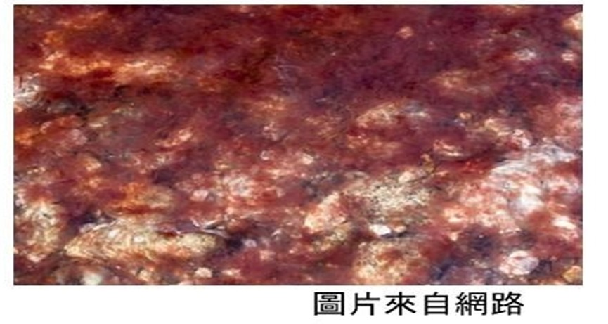
天然紅藻:氧化之王皇冠上的紅石
在一般環境下呈現綠色,但在惡劣環境下(紫外線照射或養分不足)會合成蝦紅素,藉由轉變為紅色保護自身,呈現休眠狀態。
蝦紅素的超強保護力讓紅藻可以在缺乏食物、水以及極端氣候下存活40年之久。

Slide 7
蝦紅素的抗氧化力
是維他命c的6000倍
維生素C
6000倍
3000倍
白藜蘆醇
1800倍
番茄紅素
一氧化氮
930倍
輔酶Q10
納豆
800倍
700倍
綠茶(兒茶素)
維生素E
560倍
550倍
葉黃素
花青素
200倍
胡蘿蔔素
硫辛酸
115倍
110倍
75倍

Slide 8
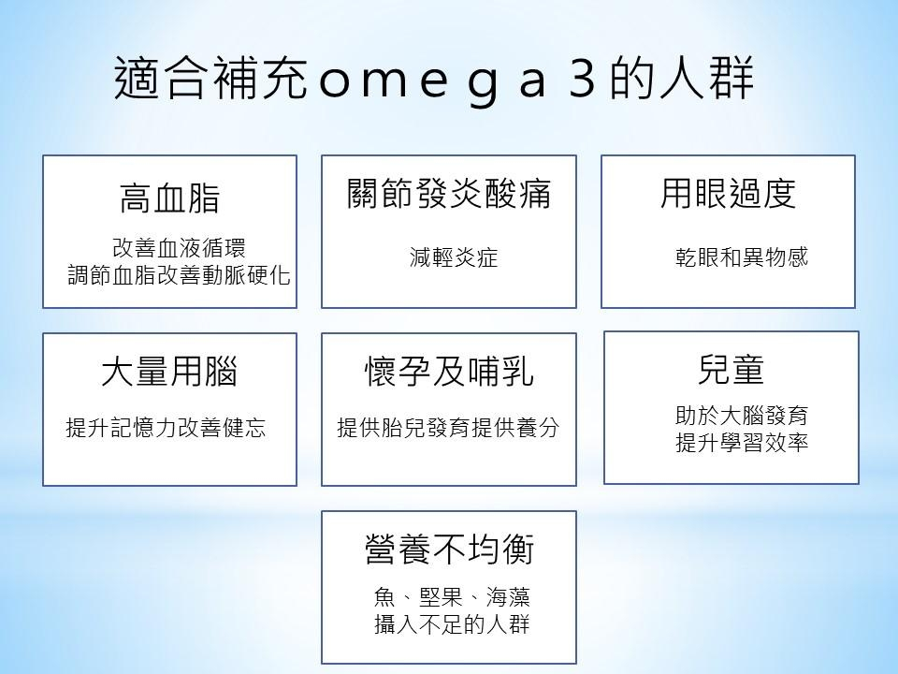

Slide 9
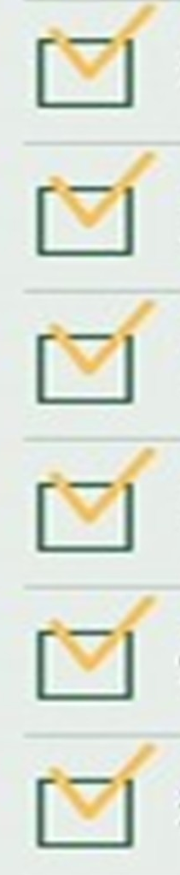
維他命D適合甚麼樣的人
想要提升保護力、調節生理機能者
戶外活動較少的學生及上班族
腸道吸收力不良攝取維他命D不足者
想要維持強壯的骨骼需要攝取維他D者
骨密度及骨骼容易變脆弱的更年期女性及老長者
想要提高鈣的利用率及吸收率者

